Slide 1





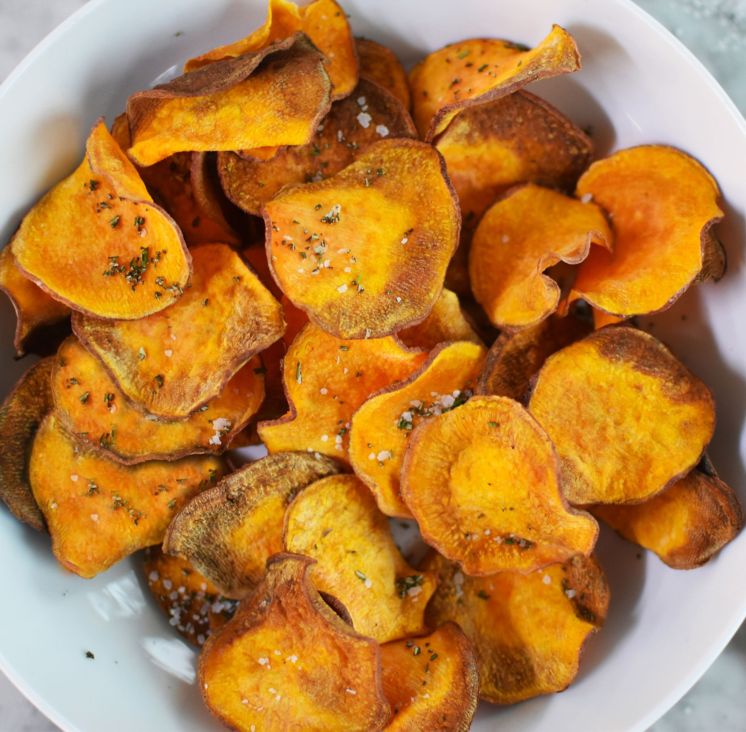
Сandied vegetables & chips
ЗА ПОЛЕЗНОСТЬ
Сокровище хорошей жизни,
спрятанное во фруктах и ​​овощах
УдГАУ

Slide 3
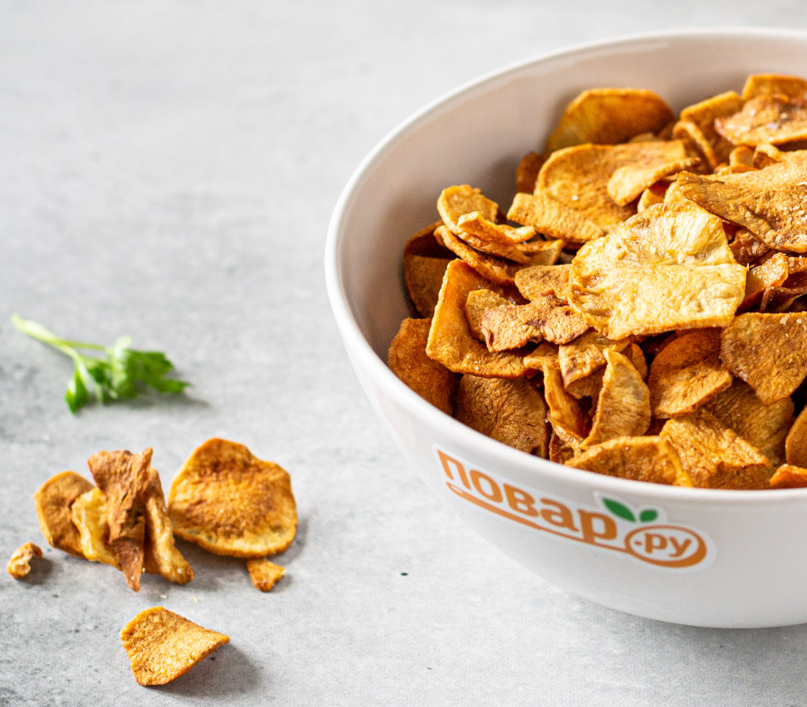


Мы предлагаем замену «магазинных» чипсов уникальной продукцией – чипсы и цукаты из органической продукции батата и топинамбура, которые являются хорошей и витаминизированной альтернативой картофельным чипсам.
3

Slide 4
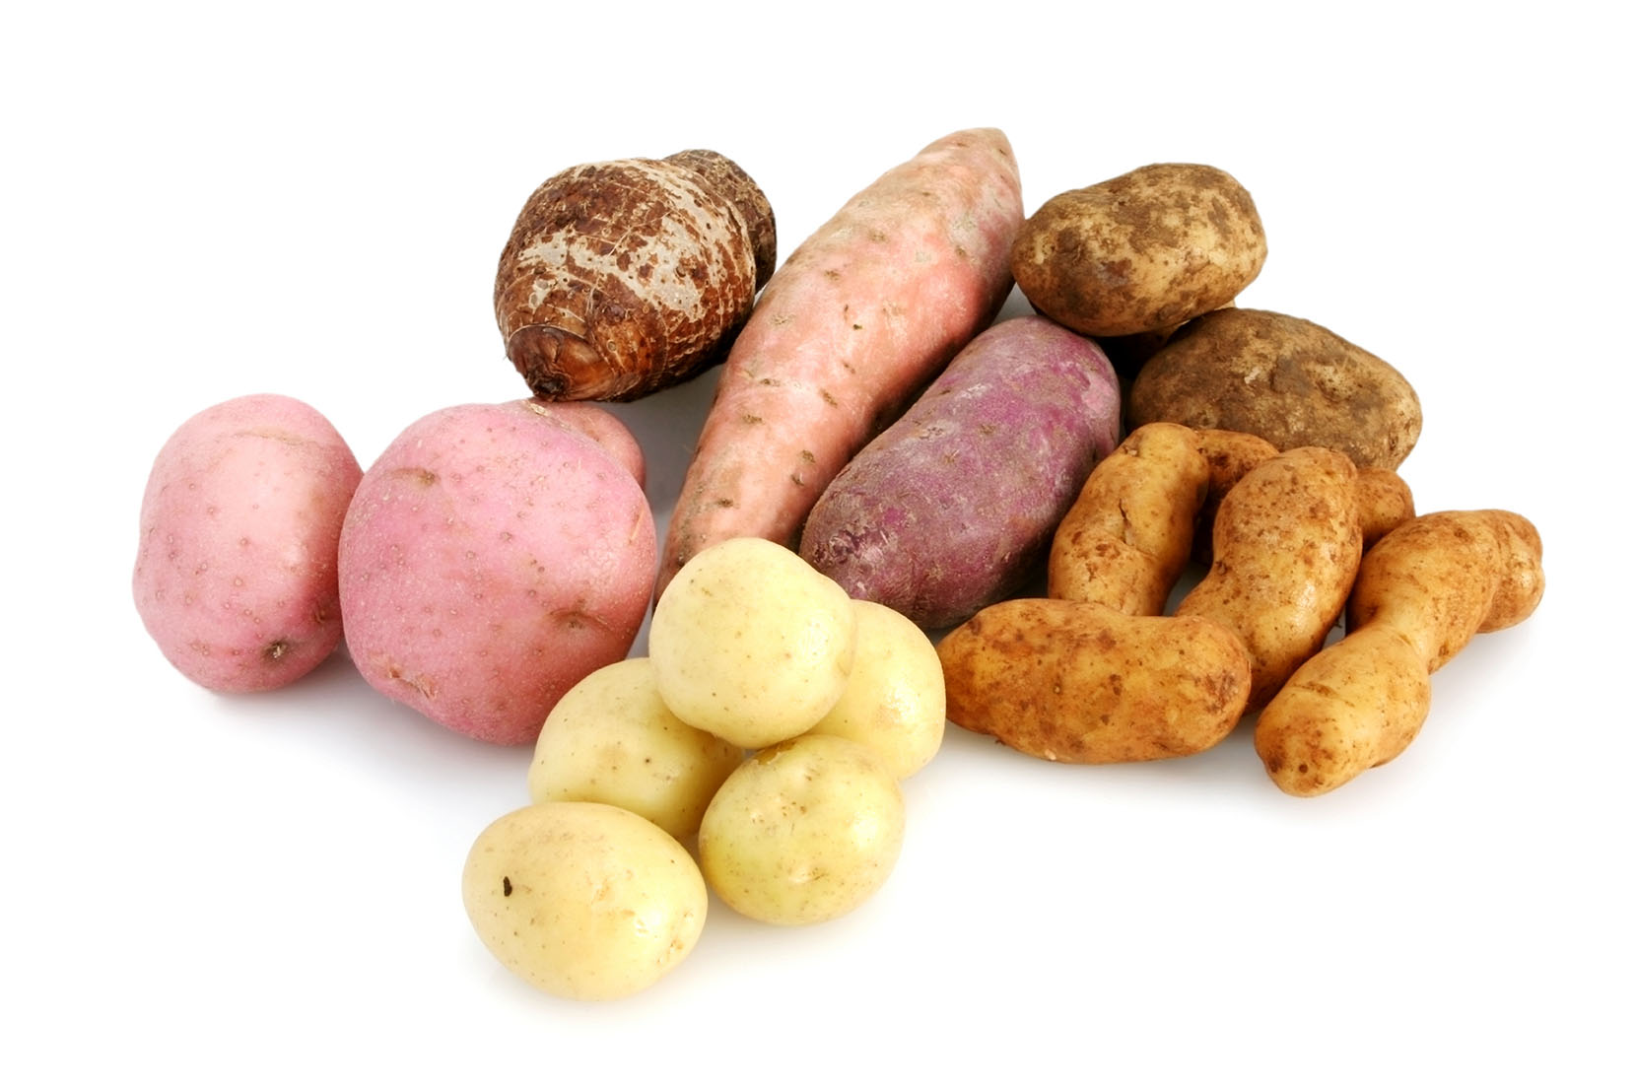
4

Slide 5
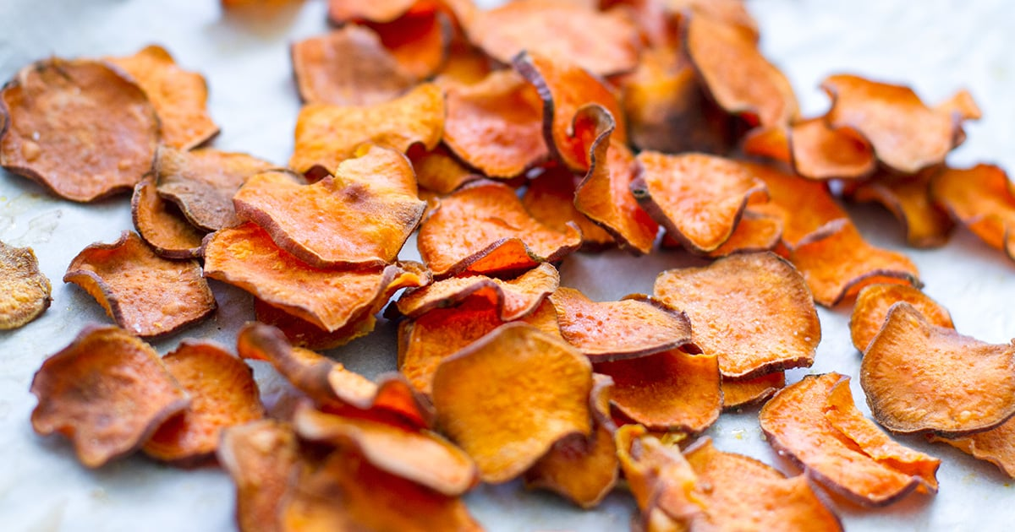

Проблема здорового питания
Быстрые перекусы
молодых людей
5

Slide 6
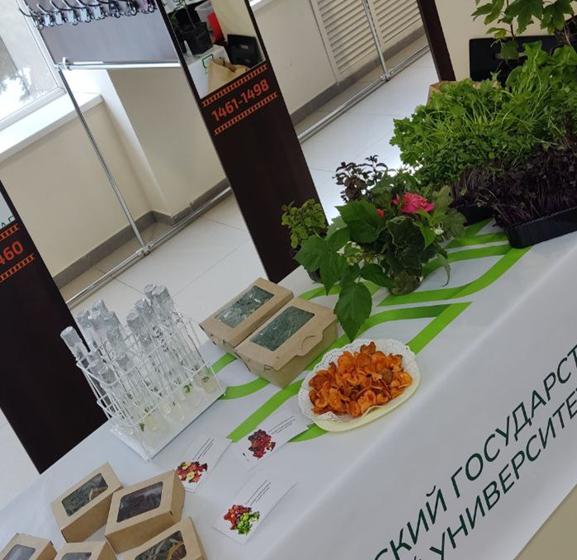
57%
Интересуются
43 %
Не интересуются
6

Slide 7
Целевая аудитория
Решение задачи
Приготовление вкусных чипсов из батата и топинамбура (органически чисто выращенных) для удовлетворения спроса на здоровую продукцию
Люди ведущие здоровый образ жизни
Родители
Тинейджеры
Магазины здорового питания
9

Slide 8


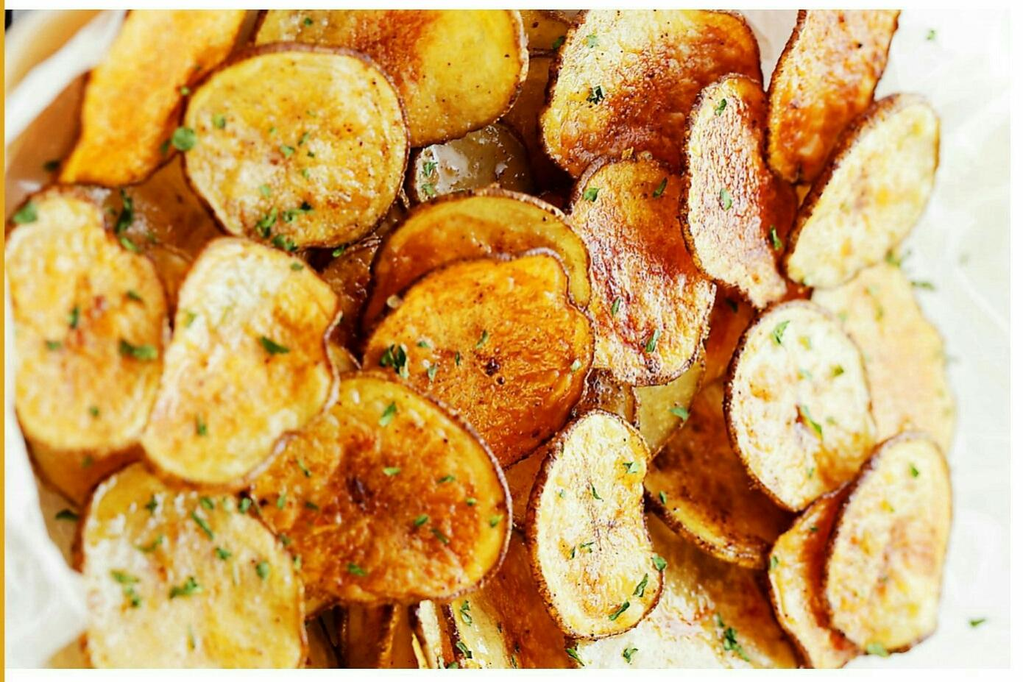
Спасибо за внимание
Наша команда:
Горбушин Роман (лидер)
Голышев Сергей
Черепанова Екатерина
Суворова Светлана
Григорьева Юлия
Бульда Мария
Михалева Венера
11

